Slide 1

이더리움 기반 학습 인증 서비스 “바름” 개발
이승윤, 김유미, 심재영

Slide 2
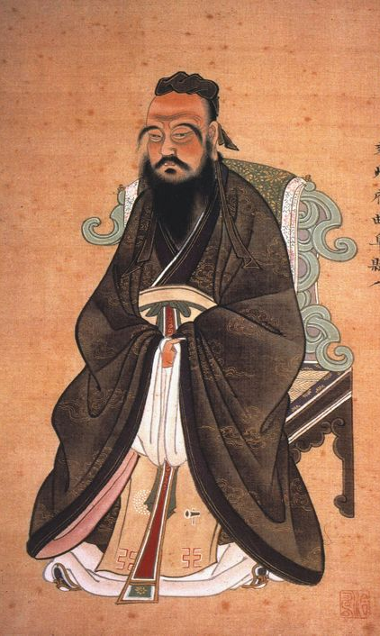
학습
삶은 학습의 연속
공자의 논어
빨라지는 변화의 속도

Slide 3
문제점
매번 발급하고 위/변조를 확인해야 하는 인증서
학습 진행 과정 없이 결과만 있는 인증서
처음 듣는 온라인 사이트에서 발급된 인증서, 믿을 수 있을까?

Slide 4
필요성
블록체인의 탈중앙성, 투명성, 불변성을 이용하여 문제 해결 가능
학습 데이터 위변조 불가능
학습 진행 과정 블록체인에 기록, 투명한 평가 절차
누구나 강의 만들고 증명 가능

Slide 5
바름의 목표
블록체인으로 학습 데이터의 안정성과 투명성을 보장, 위변조 방지
학습 진행 과정 파악, 평가 시스템의 공정성 확보, 학습 과정에 대한 신뢰성
누구나 학습 컨텐츠 공급, 소비, 인증

Slide 6
요구 조건
강의 수강
강의 수강 인증
강의 생성

Slide 7
요구사항
계정
강의 검색
강의 수강
강의 생성
블록체인을 통한 학습 진행 과정 저장
블록체인을 통한 수업 수료 인증
QR코드로 수료 확인

Slide 8
QR코드로 한 번에 수강한 교육 과정을 증명
강의 수강
학습 과정 블록체인에 저장
증명서 자동 발급
QR 코드로 증명서 조회

Slide 9





서비스 사용 과정
바름
강의
검증
기록
수강
QR
검증자
강의자
학습자
QR

Slide 10
개발 환경
개발 언어: JavaScript, Solidity
개발 도구: VS Code, Intellij IDEA, Git
Node.js, Express, Next.js
Web3.js, Truffle Suite, Ganache
데이터베이스: MySQL

Slide 11
블록체인
거래내역을 묶어 블록을 구성하고 해시를 이용하여 블록을 체인처럼 연결하여 다수가 분산 저장하는 알고리즘
신뢰성, 안전성, 탈중앙화 특성
위변조 불가, 중개 기관 없이 신뢰 가능한 안전한 거래와 데이터 처리
교육 분야에서는 데이터 안정성, 투명성, 형평성 문제 해결 위해 도입 필요

Slide 12
이더리움
프로그래밍으로 화폐에 기능과 목적 추가
튜링 완전성 지원 언어 내장, 탈중앙화 어플리케이션 개발 가능
암호 화페 이더와 분산형 어플리케이션 구동하는 커뮤니티 운영 플랫폼
스마트 컨트랙트 도입, 위변조 방지가 필요한 계약 작성 가능
스마트 컨트랙트는 자동 실행, 예측 가능한 결과, 공공 기록, 개인 정보 보호, 공개된 조건의 특징 가짐

Slide 13

QR코드
흑백 격자무늬의 패턴 코드
바코드가 1차원이었다면 QR코드는 2차원 형태 -> 더 많은 정보, 더 작은 공간
오염과 손상에 강하며 방향과 무관하게 인식 가능

Slide 14
트러플과 가나슈
트러플은 이더리움 가상 머신을 사용하는 블록체인을 위한 개발 환경을 제공
트러플로 작성한 스마트 컨트랙트 코드를 컴파일, 배포, 마이그레이션 가능
가나슈는 개발용 개인 블록체인으로 스마트 컨트랙트 배포, 테스트 가능
트러플은 가나슈를 통한 테스트를 지원, 로컬 환경에서 자유롭게 작성한 컨트랙트 배포 및 테스트 가능

Slide 15
솔리디티로 스마트 컨트랙트 작성
학습 과정 저장하는 Learn 컨트랙트
수료한 강의 저장하는 Course 컨트랙트로 구성
영상, 시험 완료시 Learn 컨트랙트를 통해 블록체인 네트워크에 기록
모든 영상, 시험 완료시 Course 컨트랙트를 통해 자동으로 블록체인 네트워크에 기록

Slide 16
트러플로 스마트 컨트랙트 컴파일 및 마이그레이션 1
트러플 디렉토리 구조는 contracts, migrations, test, truffle-config.js 파일로 구성
contracts에는 학습 과정 저장하는 Learn 컨트랙트와 수료한 강의 저장하는 Course 컨트랙트
migrations에는 스마트 컨트랙트 배포를 위한 마이그레이션 시스템
test에는 스마트 컨트랙트에 대한 자바스크립트와 솔리디티 테스트 코드
truffle-config.js는 Truffle 설정 파일로 솔리디티 컴파일러 버전과 네트워크를 정의

Slide 17
트러플로 스마트 컨트랙트 컴파일 및 마이그레이션 2
솔리디티는 컴파일이 필요한 언어
EVM(이더리움 가상 머신)에서 실행하기 위해 바이트 코드로 솔리디티 코드를 컴파일 필요
truffle compile로 컴파일 가능
마이그레이션은 컨트랙트의 상태를 변경하는 것
첫 마이그레이션에서는 새로운 코드 배포
이미 배포된 경우 데이터를 이동하거나 새로운 계약으로 교체 가능
truffle migrate로 마이그레이션 가능

Slide 18
상호작용
Web3와 truffle을 이용하여 서버에서 블록체인 네트워크와 상호 작용
call 함수로 읽기 전용 함수 호출
transaction 함수로 스토리지 변경 함수 호출
transaction 전송에는 계산 수행, 데이터 저장으로 인해 가스(이더에서 사용되는 비용)가 소모된다.
Learn 컨트랙트로 학습 과정 저장
Course 컨트랙트로 수강 완료한 강의 저장

Slide 19
API 서버
API 설명 | 서버 메인 화면에 API 설명 표시 csv-parse, ejs, sass
Input 입력 | 초기 테이블 생성, 데이터 자동 입력 mysql2, cookie-parser
User 사용자 | 사용자 로그인, 회원가입, 로그아웃 passport, session, bcrypt, mysql2
Class 강의 | 강의 관련 작업 처리 mysql2
Contract 계약 | 블록체인 네트워크와 상호 작용 truffle, web3, mysql2

Slide 20
페이지 구성
메인
로그인/회원가입
강의 검색
강의 정보
강의 수강
강의 공지사항
마이페이지(수강 중, 수강 완료, 생성 강의)
강의 생성
강의 인증서(개별 강의, 전체 강의)

Slide 21
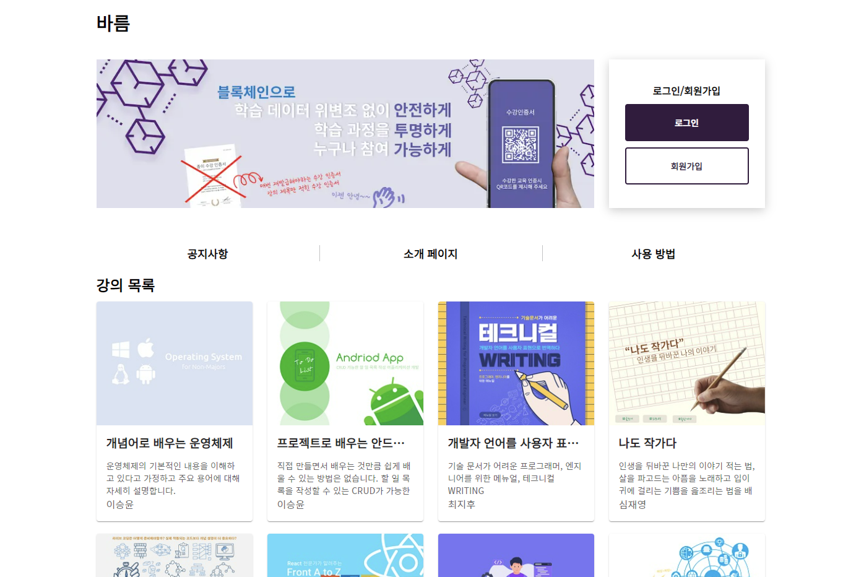
메인

Slide 22
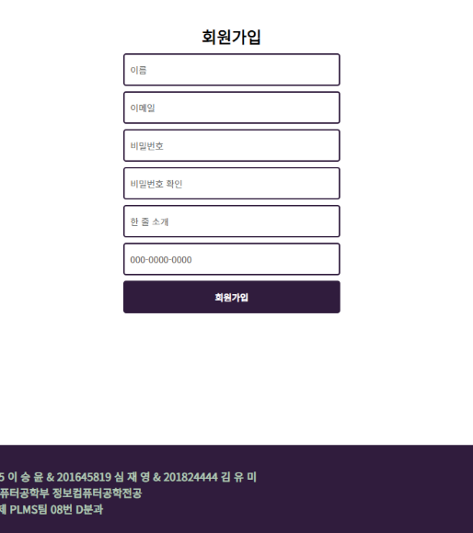
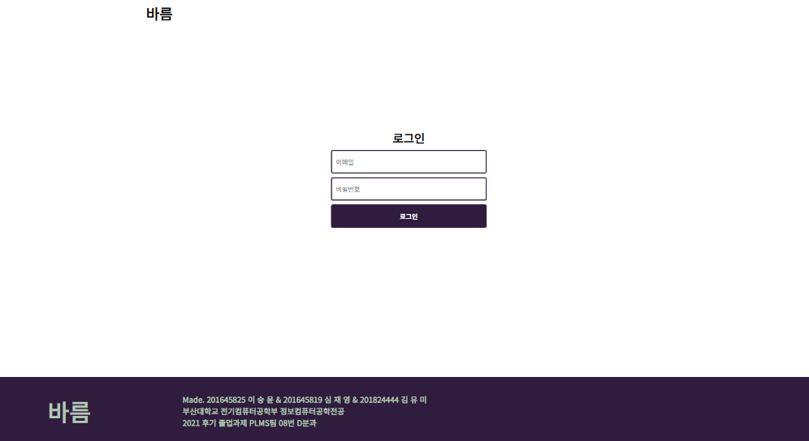
로그인/회원가입

Slide 23
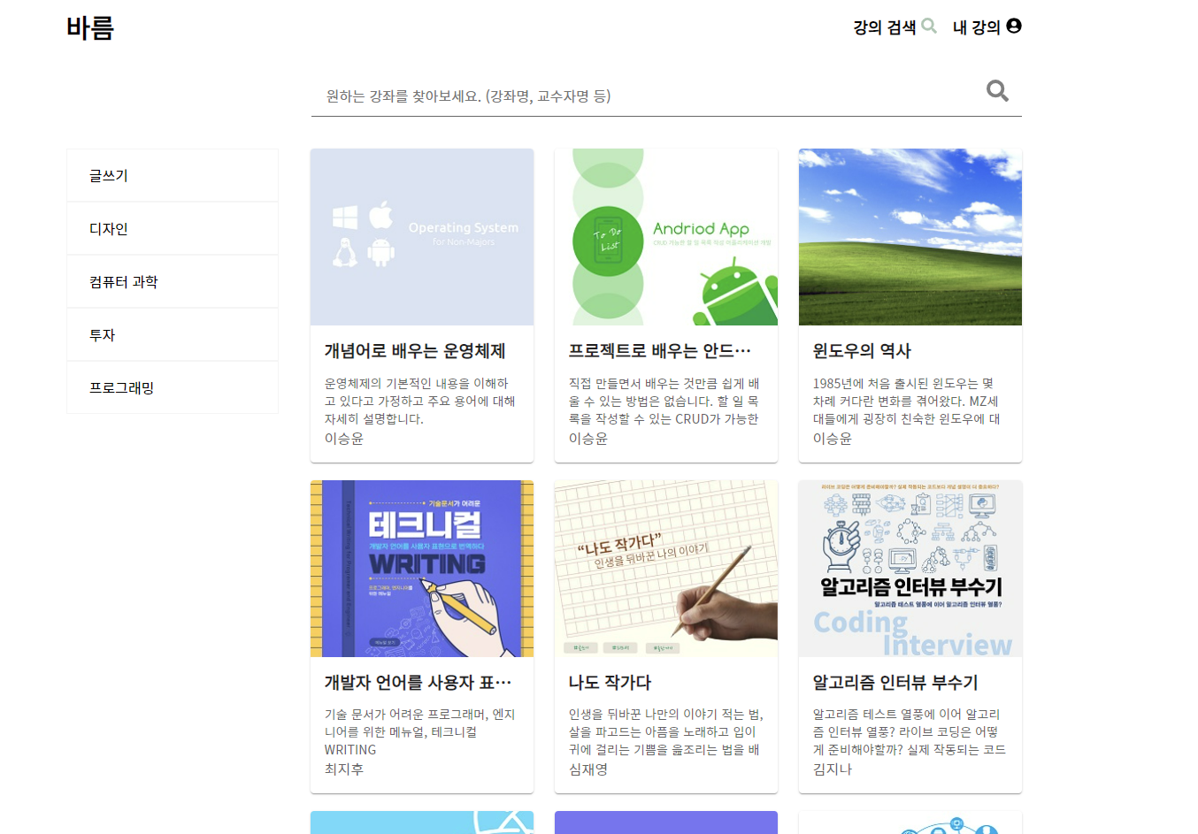
강의 검색

Slide 24
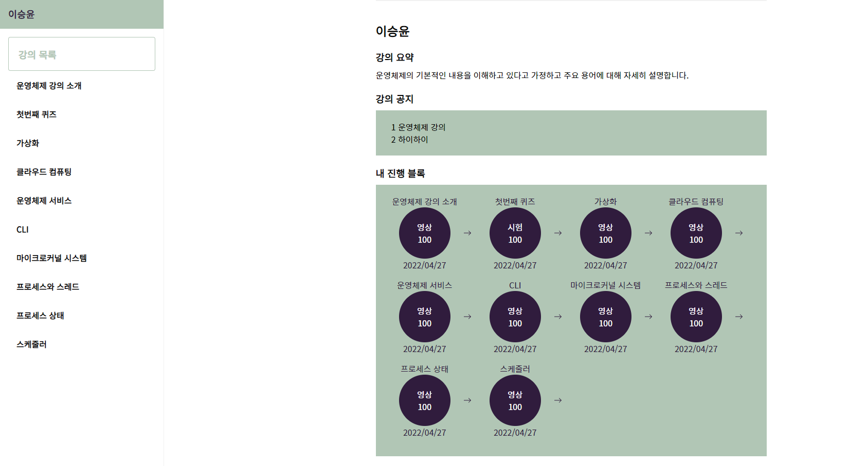
강의 정보

Slide 25
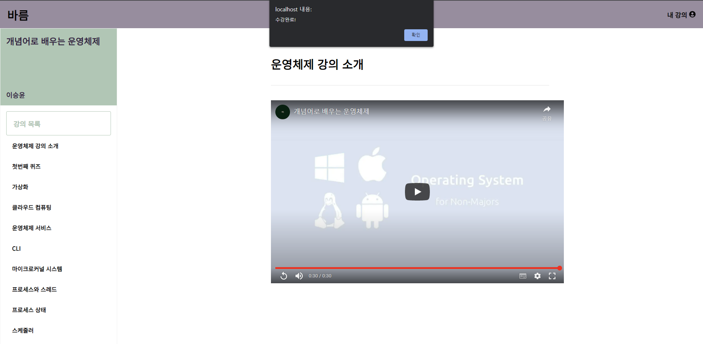
강의 수강

Slide 26
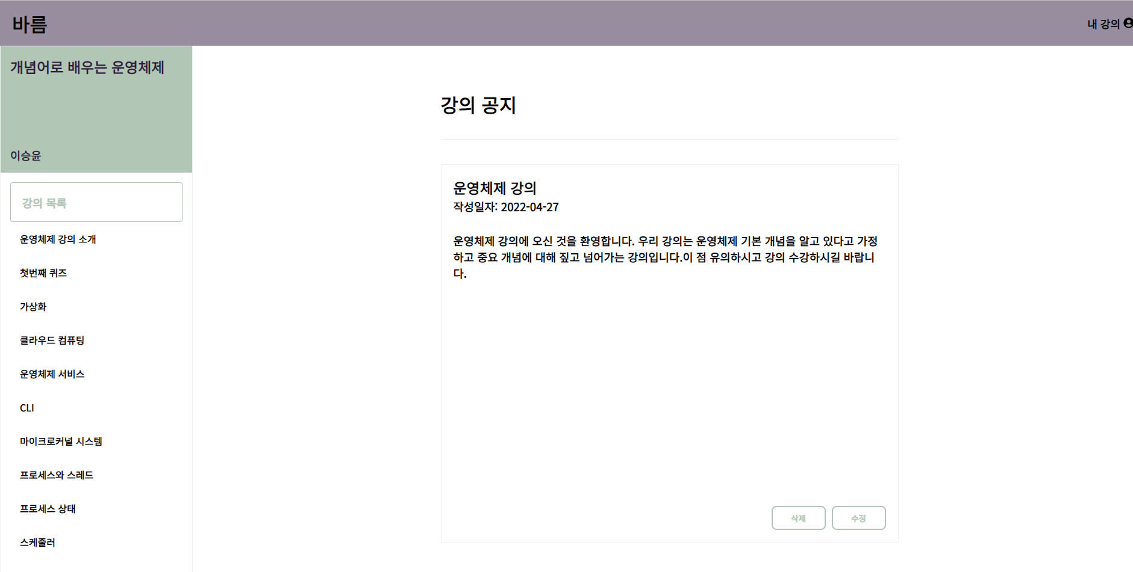
강의 공지사항

Slide 27
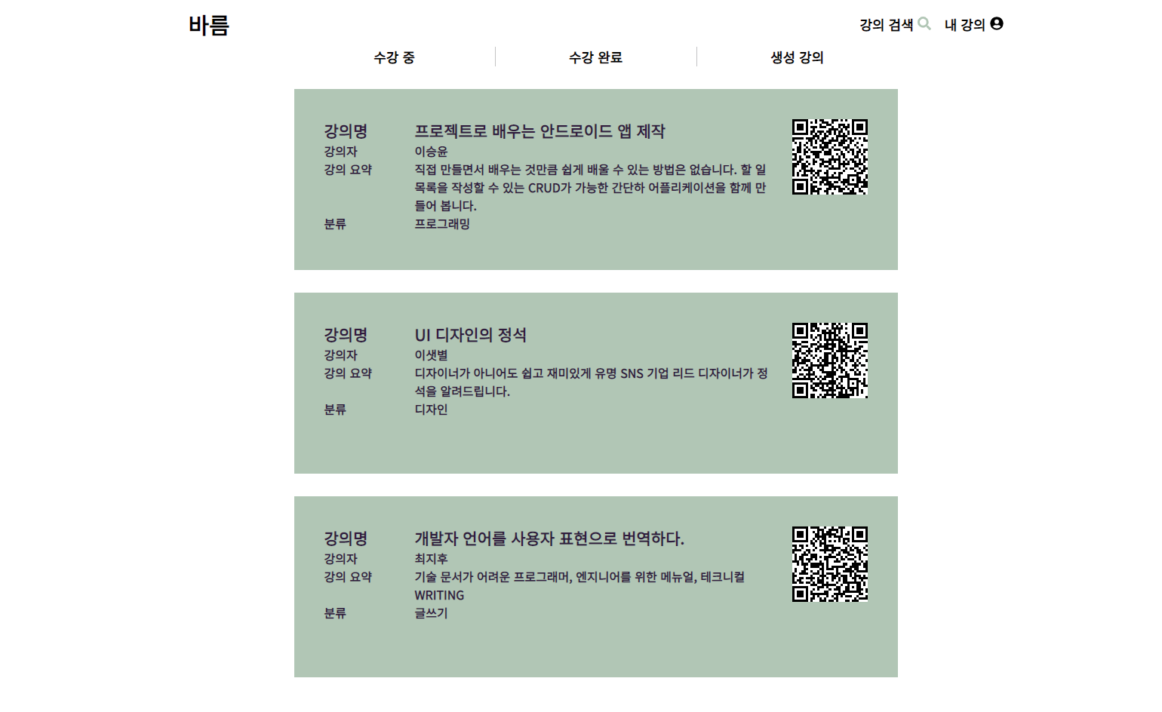
마이페이지 – 수강 중

Slide 28
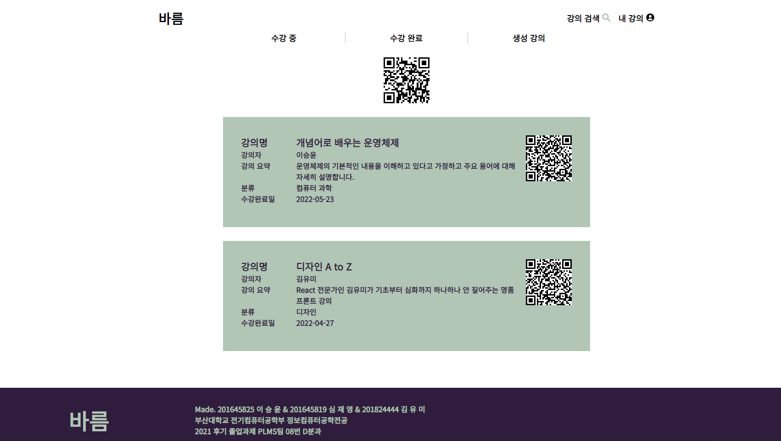
마이페이지 – 수강 완료

Slide 29
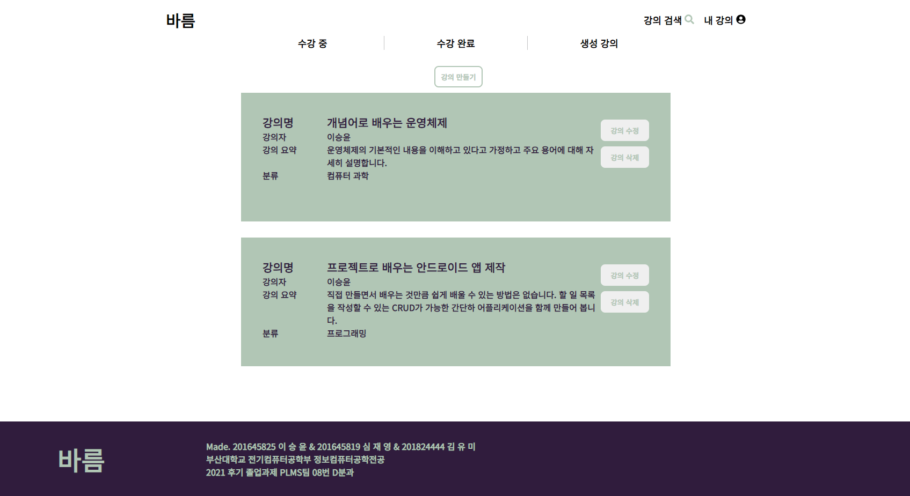
마이페이지 – 생성 강의

Slide 30
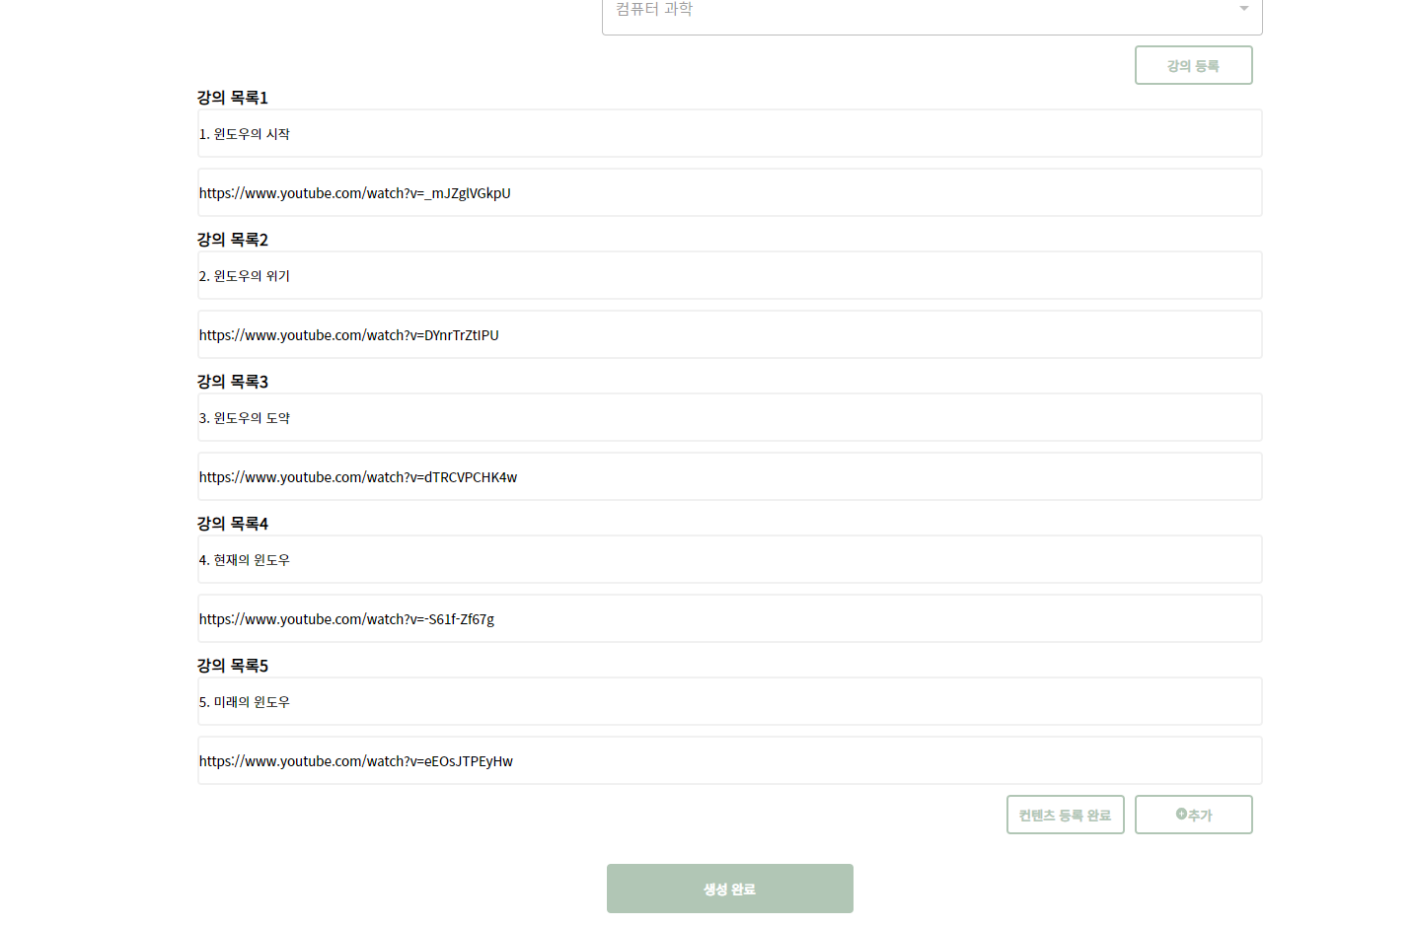
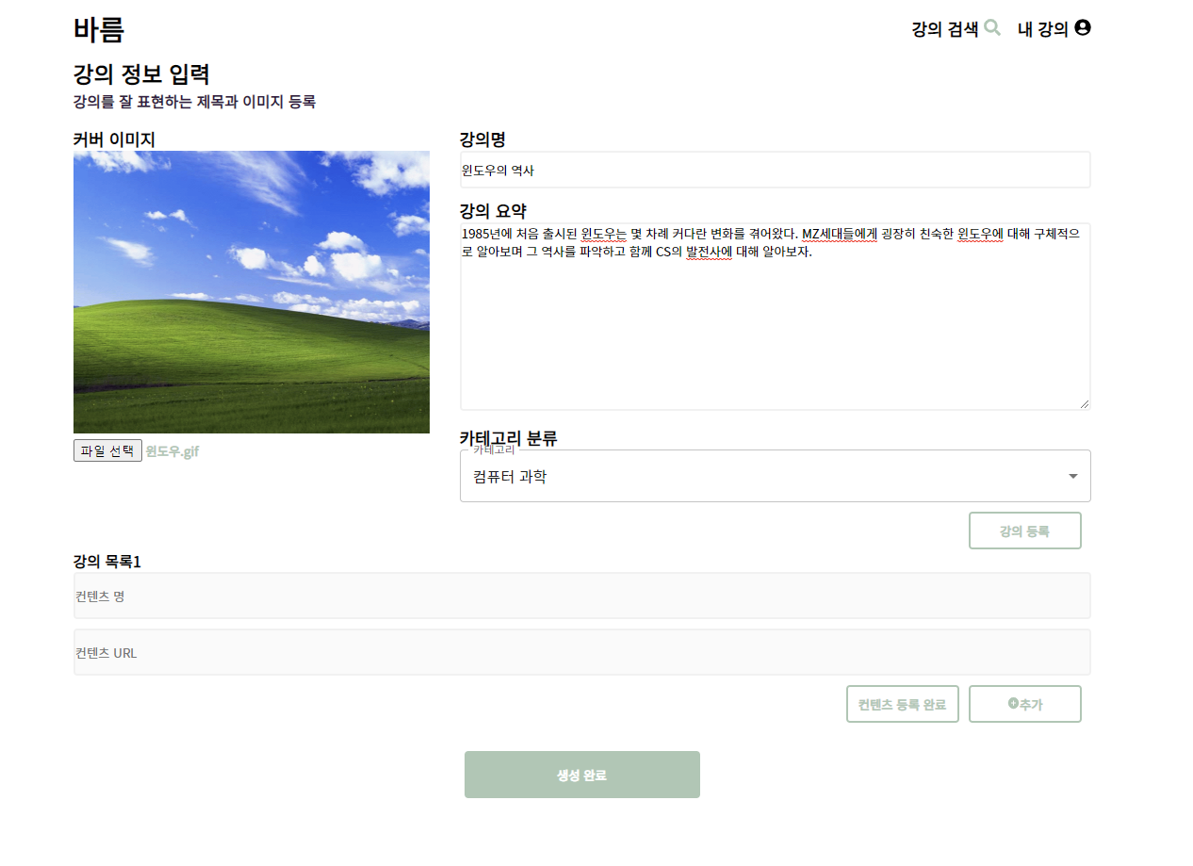
강의 생성

Slide 31
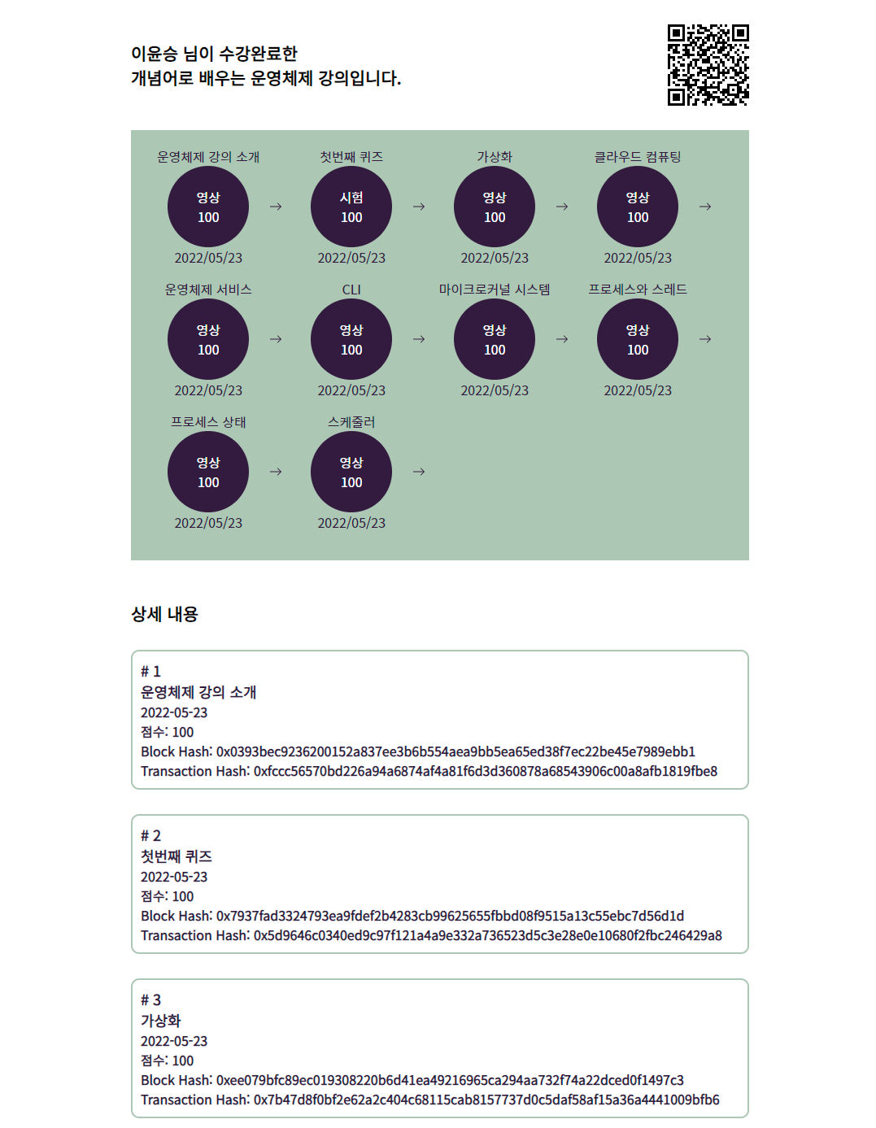
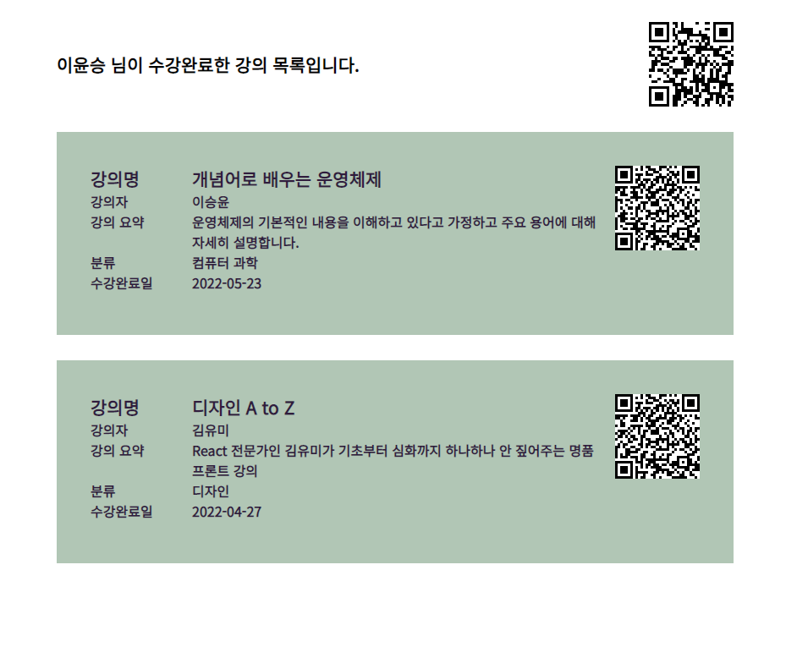
인증서

Slide 32
평가
위변조 위험 제거
투명하고 신뢰할 수 있는 평가 시스템 제공
체계적인 학습 관리
누구나 강의 수강, 생성
강의 수준 파악 가능
통합 인증 플랫폼으로 확장 가능

Slide 33
결론
반복적 인증서 발급 필요
QR코드로 누락 없이, 위변조 걱정 없이
강의명만 나와있어 배운 내용과 수준 파악 어려움
학습 과정 블록체인에 저장, 조회 가능
인증서 발행 기관을 신뢰할 수 없음
투명한 평가 절차, 누구나 강의 수강, 생성, 인증

Slide 34
향후 연구 방향
스마트 컨트랙트 코드 최적화
저렴한 메인넷으로 이전
NFT를 이용한 강의 소유권 확립 및 거래

Slide 35
개발 일정
업무 | 2월 |  |  |  | 3월 |  |  |  | 4월 |  |  |  |  | 5월 |  |  |  | 6월
 | 1 | 2 | 3 | 4 | 1 | 2 | 3 | 4 | 1 | 2 | 3 | 4 | 5 | 1 | 2 | 3 | 4 | 1 | 2 | 3 | 4 | 5
지도교수 상담 및 멘토 매칭
착수보고서
이더리움 학습
웹 설계
서버 설계
데이터베이스 설계
학습 컨텐츠 제작
중간보고서
웹 개발
서버 개발
스마트 컨트랙트 설계
기능/통합 테스트
스마트 컨트랙트 개발
추가 연구
최종보고서
최종 발표
SW 등록

Slide 36
역할 분담
이름 | 역할
이승윤 | 서버, 데이터베이스, API 설계 로컬 및 원격 서버 구축 데이터베이스 구축 API 제작 API 연동 및 테스트 이더리움 탈중앙화 분산 어플리케이션(dApp) 개발
심재영 | UI 디자인 학습 데이터 생성 이미지 제작
김유미 | UI 디자인 웹 레이아웃 설계 및 구현 서버와 API 연동 및 테스트
공통 | 블록체인, 이더리움 학습/연구 웹 페이지 레이아웃 설계 개발 환경 설정

Slide 37




감사합니다!

